Slide 1
Теория игр и дилеммы коллективного действия
Жукова Виктория, 11А

Slide 2
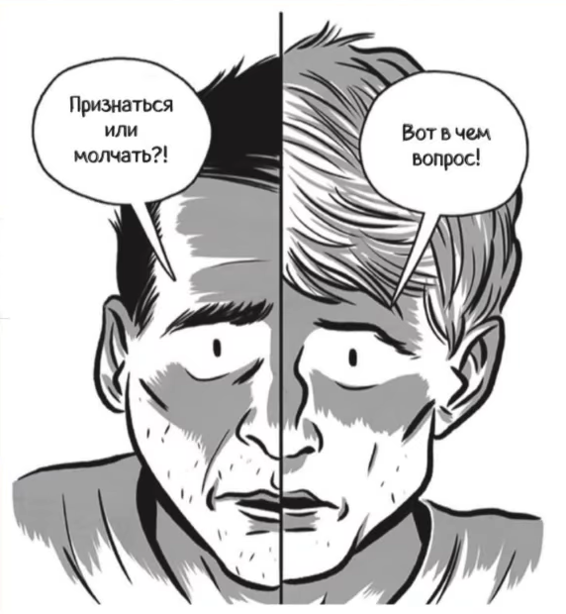
Диллема заключенного
Есть два подозреваемых, совершивших преступление. В тюрьме происходит перекрестный допрос. Им предлагается «сдать» друг друга.
Заключенный №1
Заключенный №2
 | Молчать | Сдать
Молчать | -1;-1 | -10;0
Сдать | 0;-10 | -2;-2

Slide 3
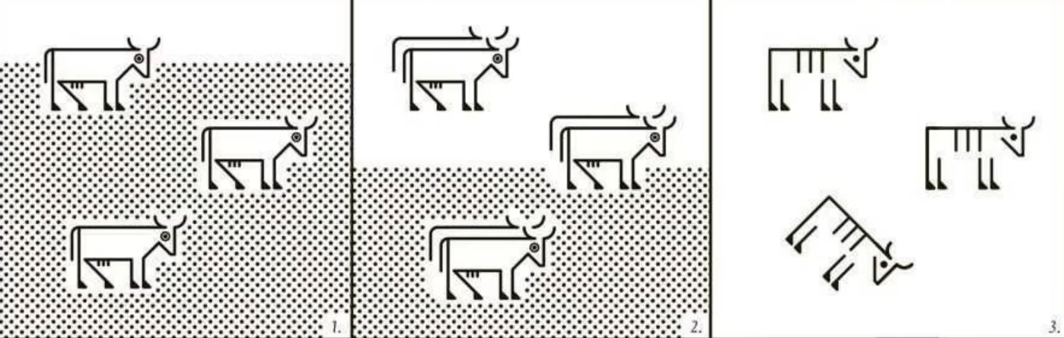
Трагедия общин
«Эго» > «Община»

Slide 4
«Битва полов» Множественность равновесий и координационная неудача.
Цель: с удовольствием провести время вместе.
Боб
 | Футбол | Танцы
Футбол | Э:5;Б:10 | Э:0;Б:0
Танцы | Э:0;Б:0 | Э:10;Б:5
Эми

Slide 5
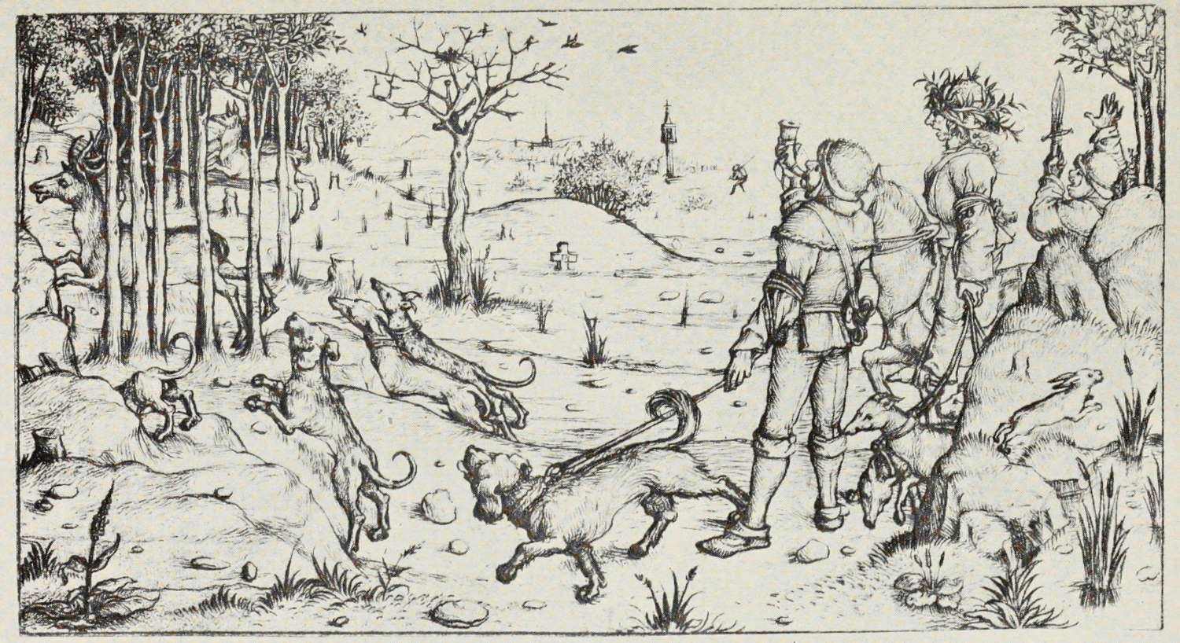
Охота на оленя
Жан-Жак Руссо
Остаться на посту VS Поймать зайца

Slide 6
Эффект безбилетника ≈ Эффект Рингельмана
Суммарная эффективность троих
85%
93%
Суммарная эффективность двоих
100%
Суммарная эффективность одного

Slide 7
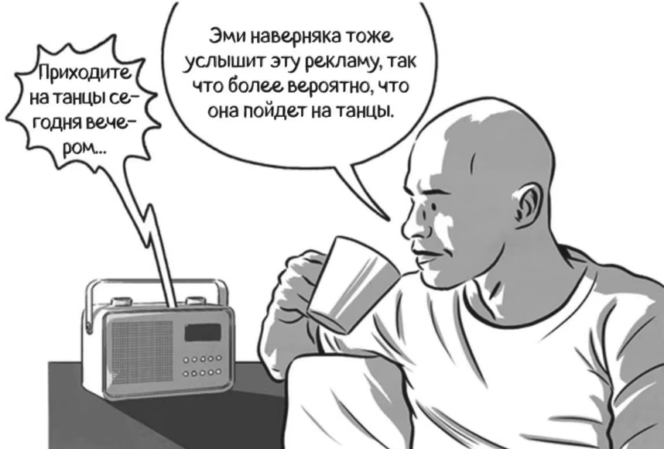
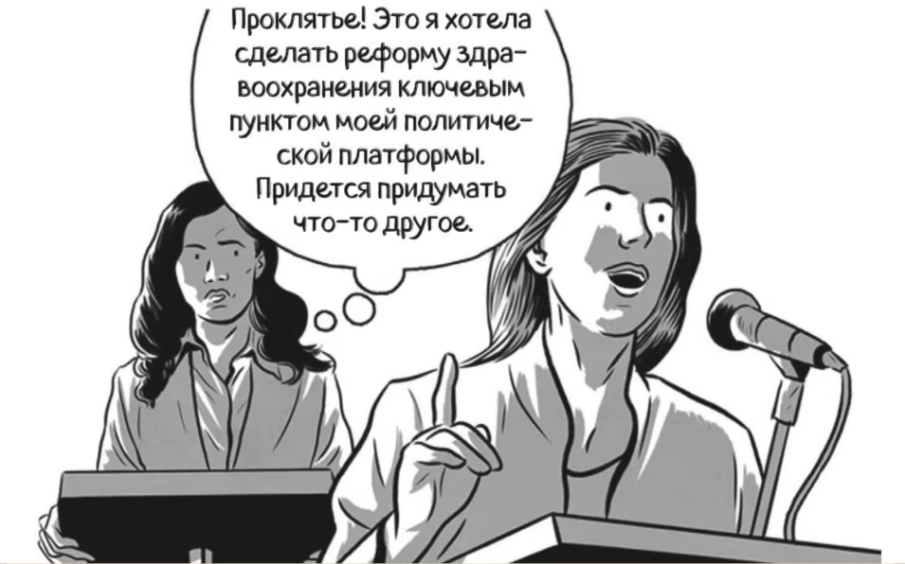
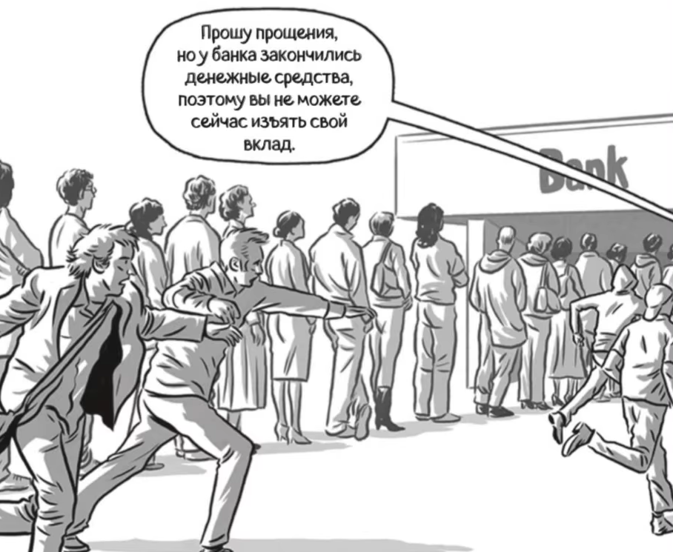
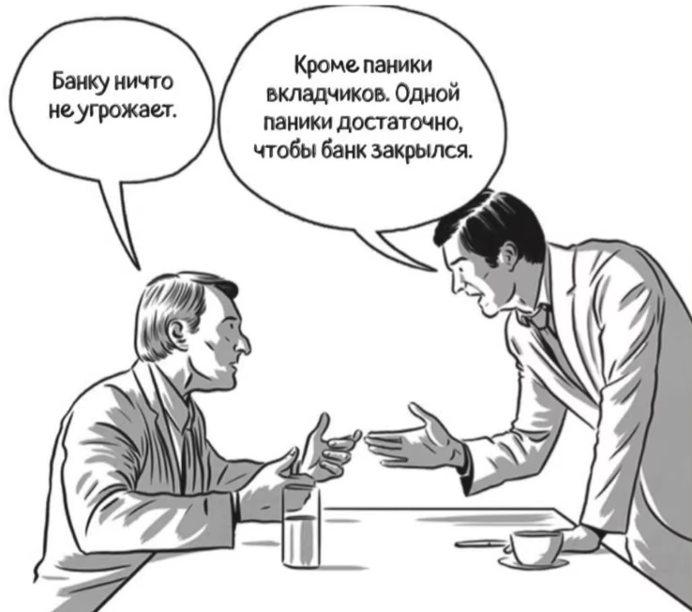
Как теория игр проявляется в жизни общества?
Средства координации
«У этого банка проблемы»
Бегство вкладчиков
$
«Нужно быстрее забрать свой вклад»
VS
«Эта новость – фейк»

Slide 8
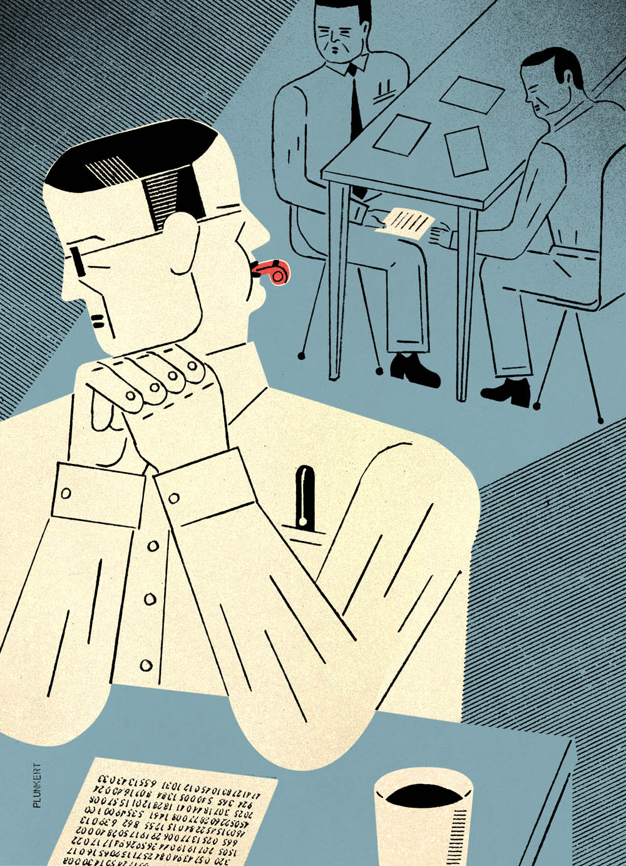
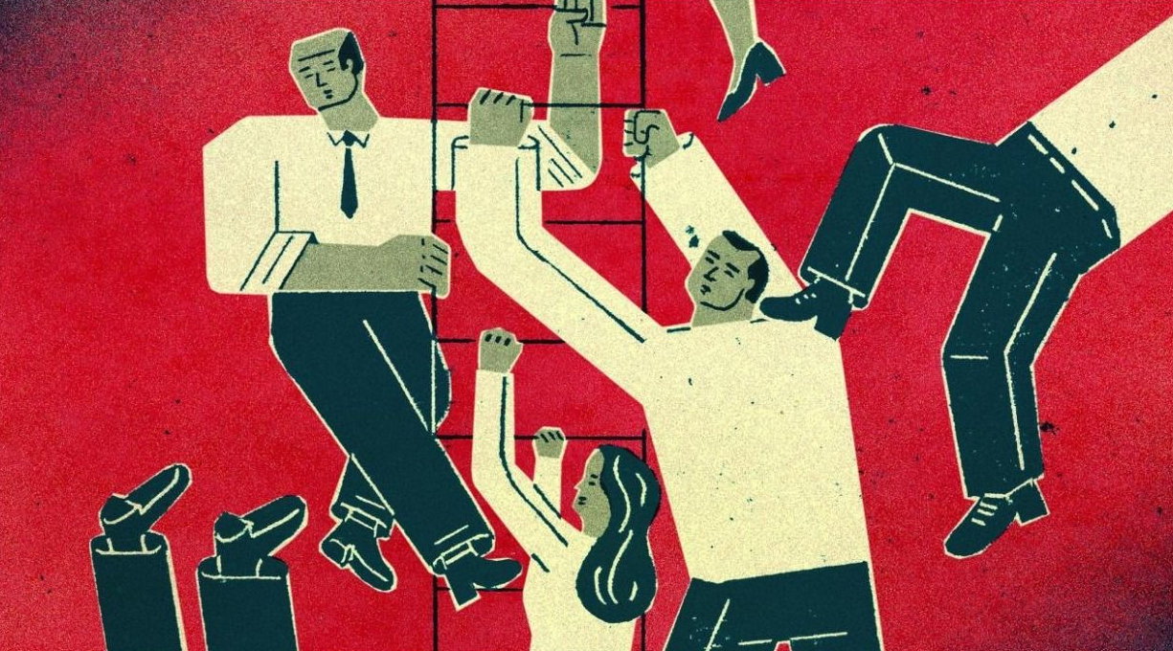
Решение дилемм коллективного действия
Усиление информированности
Взаимные обязательства
Культура отмены
Укрепление социальных институтов

Slide 9
У меня фсё

